Slide 1
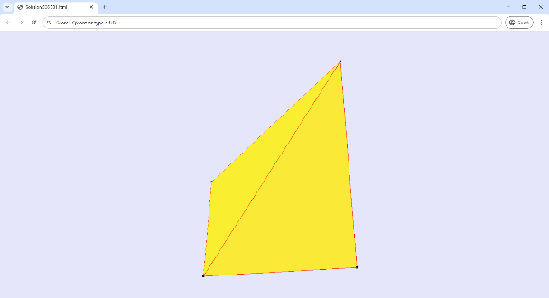
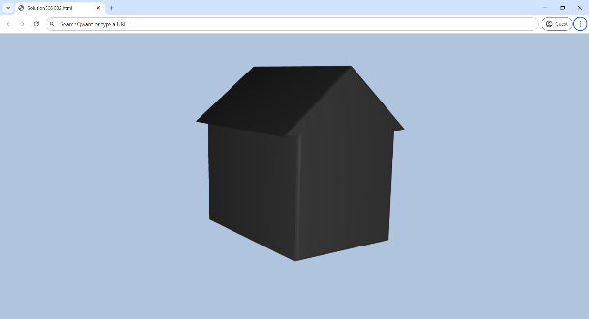
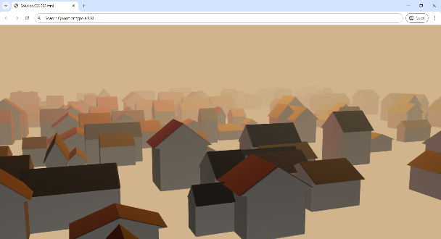
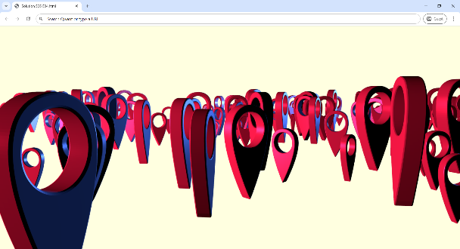
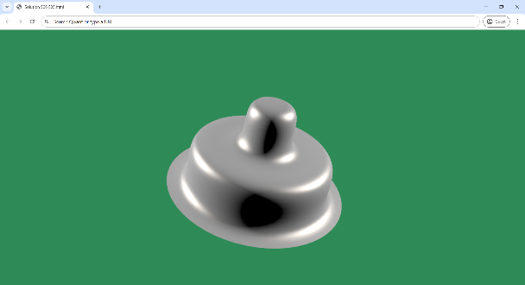
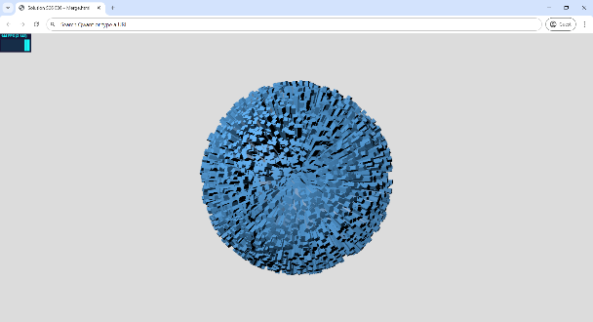
Упражнение S06
Други обекти

Slide 2
Графични обекти
Графични обекти до момента
Стандартни геометрични обекти, като куб, сфера, конус, цилиндър
Параметрични обекти на базата на уравнение на повърхност
Тръби по крива линия в пространството
Обекти, конструирани със средствата на конструктивната геометрия

Slide 3
В това упражнение
Други начини за създаване на 3D обекти
Ръчно създаване на обект, чрез описване на върховете
Плъзгане на 2D профил в 3D форма
Ротационни тела
Сливане на обекти

Slide 4
Ръчни обекти
Ръчно създаване на обекти
Фокусът е върху геометрията (фòрмата)
Вие давате координатите на върховете, всяка тройка прави една стена
Вие изчислявате нормалните вектори за правилно осветяване … но може учтиво да поискате Three.js да направи това

Slide 5
Задача S06 E01
Разгледайте началния код
Разберете как се дефинират върховете
Разберете как се дефинират стените
Направете ръчно четириъгълна пирамида с един вертикален ръб
Защо?
Експеримент с ръчно описана форма

Slide 6
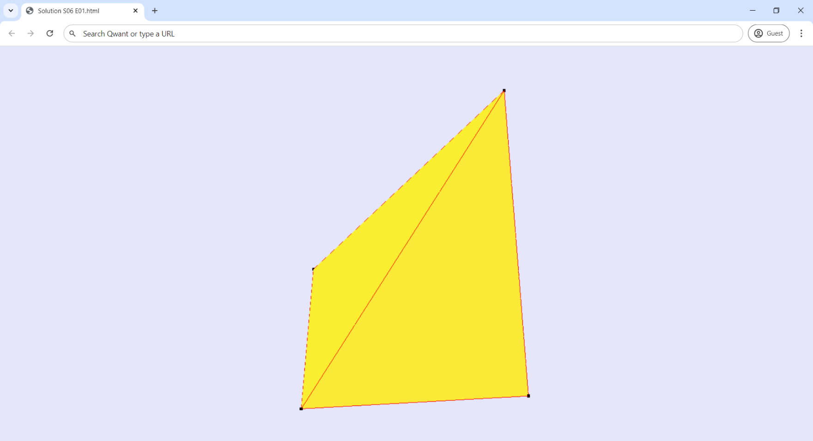

Slide 7
Плъзгане на форма
Основна идея
Дефинира се 2D форма чрез THREE.Shape
С методите moveTo и lineTo се описва профилът на 2D фигура
Плъзгането ѝ в 3D форма се прави с ExtrudeGeometry

Slide 8
Задача S06 E02
Опростена къща
Постройте къща от профил
Използвайте обекта THREE.Shape и методите moveTo и lineTo
Защо?
За да опитате алтернативен начин за създаване на 3D форми

Slide 9
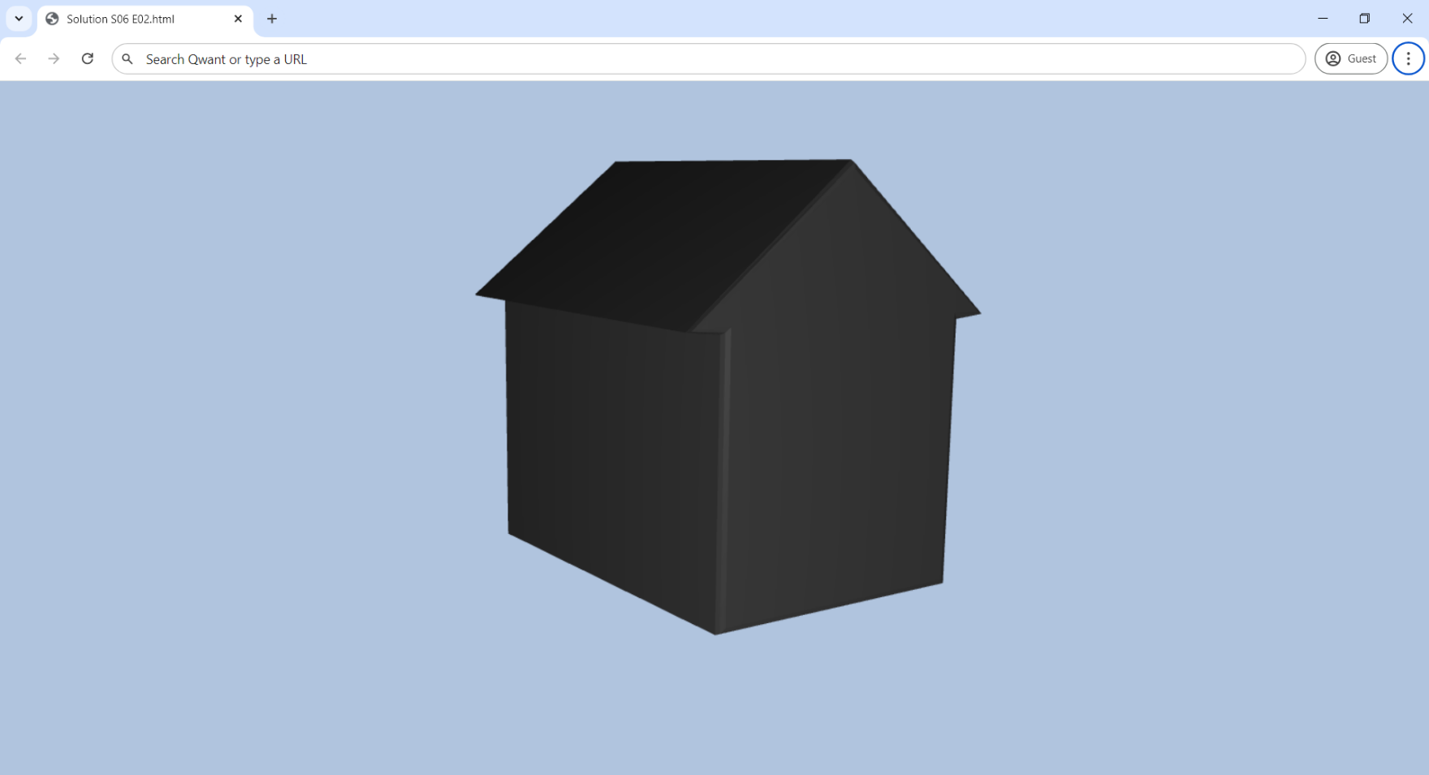

Slide 10
Задача S06 E03
Постройте селище от къщи
Случайни по мащаб и положение
Ориентирани в две перпендикулярни посоки
Да има и мъгла
Защо?
Трансформиране на една и съща форма, вместо създаване на различни форми

Slide 11
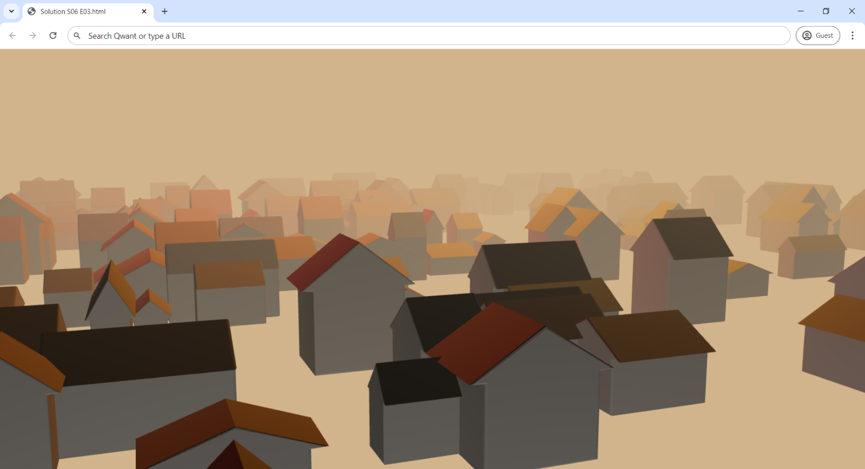

Slide 12
Още за профилите
Други методи за изграждане на профил
За дъги има arc и ellipse
За криви има quadraticCurveTo и други
Отвори
В полето holes се пази масив от контурите на дупките в профила
Контролна точка
Текуща точка
quadraticCurveTo
Крайна точка

Slide 13
Задача S06 E04
Геомаркери
Създайте поле от геомаркери
Заострени отдолу, заоблени отгоре
Кръгла дупка в горната част
Чрез профил с дупка, без CSG
Защо
Да се научим как да дупчим профили

Slide 14


Slide 15
Ротационни тела
Създаване
Профил от точки – масив от Vector2
Точките трябва да имат x>0
Генериране на форма чрез метода LatheGeometry

Slide 16


Задача S06 E05*
Биберон
Направете биберон от синусоида
Защо?
Работа с ротационни тела

Slide 17


Slide 18
Сливане на обекти
Производителност
Зависи от обема на предаваните данни
Зависи от сложността на обработка
Обаче
Важен фактор е и комуникацията между JavaScript и WebGL2
Производителността зависи от броя WebGL2 функции, които Three.js извиква

Slide 19
Ако има 100 обекта
За всеки обект Three.js извиква отделен комплект функции (напр. с една функция се подават геометрията на обект)
При 1000 обекта – 1000 комплекта
Оптимизация
Сливане на обекти в един обект (подобно на събирането в CSG)
Така се ползва само един комплект функции за всички слети обекти

Slide 20
Задача S06 E06**
Производителност
Разгледайте предоставения начален код, който използва библиотека Stats.js
Създайте „планета“ като група от N сгради и измерете скоростта на генериране на кадри
После създайте „планета“ от слети сгради и пак измерете (вж. BufferGeometryUtils)

Slide 21
Защо?
За да се убедите в ползата от сливане
За да намерите сами как се сливат обекти
Неофициално:
За да се преборите с инфото от интернет, което е за старите и несъвместими версии на Three.js
Да повторим важната подсказка: BufferGeometryUtils

Slide 22


Slide 23
Край

